Slide 1
Data Warehouse
(การศึกษาและพัฒนาระบบดาต้าแวร์เฮาส์)
นายกสิภพ ประศาสน์ศรีสุภาพ 41014018
นายเกียรติชุมพล สุทธิศิริกุล 41014047

Slide 2
Data Warehouse คืออะไร
การรวบรวมข้อมูลจากฐานข้อมูลของส่วนปฏิบัติงาน(operational Database) หลายๆรูปแบบหรืออาจจะมาจากแหล่งข้อมูลที่สำคัญและจำเป็นอื่นๆมาทำการแปลงหรือสรุปให้อยู่ในรูปของฐานข้อมูลที่มีรูปแบบเหมาะสมในการวิเคราะห์

Slide 3
ทำไมต้องใช้ Data Warehouse
ธุรกิจต้องการการตัดสินใจที่รวดเร็ว
ฐานข้อมูล operational ไม่มีประสิทธิภาพในการวิเคราะห์
- ขาดข้อมูลย้อนหลัง
- ข้อมูลมีหลายรูปแบบที่แตกต่างกัน
- ออกรายงาน(report) ทำได้ช้า

Slide 4
ลักษณะของ Data warehouse
Subject Oriented
Integrated
Time-Variant
Non-Volatile

Slide 5
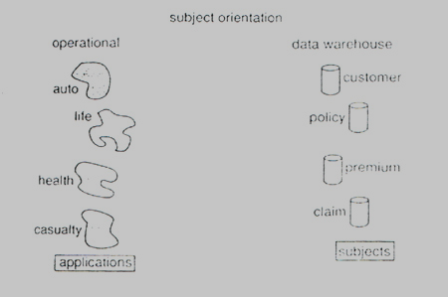
Subject Orientation

Slide 6
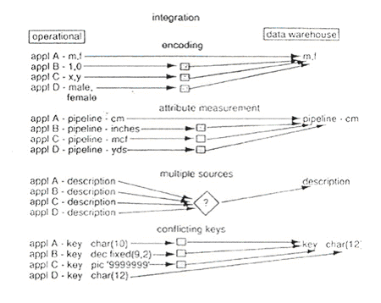
Integrated

Slide 7
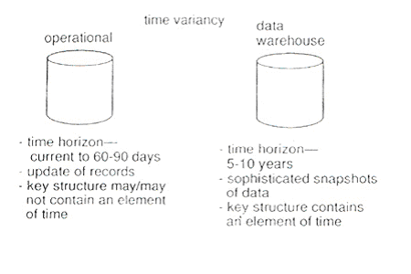
Time-Variant

Slide 8
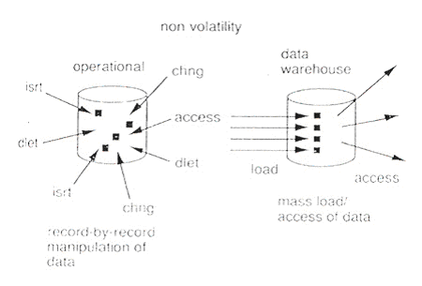
Non-Volatile

Slide 9
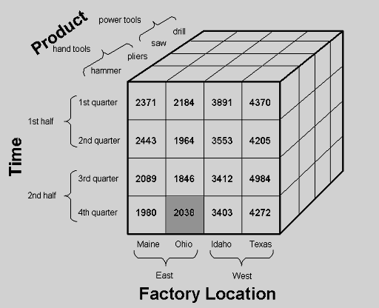
โครงสร้างและการออกแบบ
Dimensional Model

Slide 10
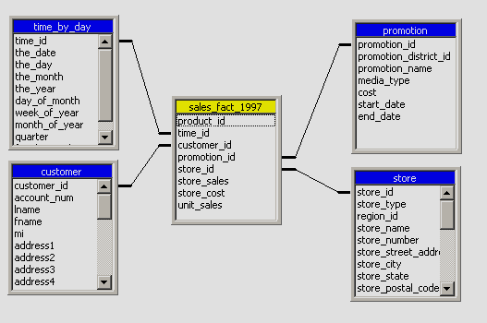
Star Join Schema

Slide 11
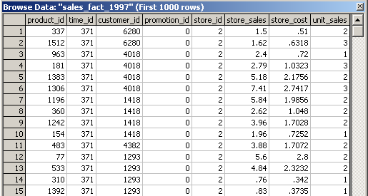
Fact Table

Slide 12
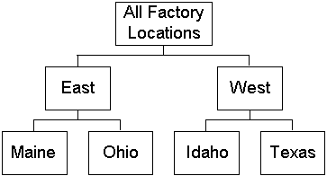

Dimension Table

Slide 13
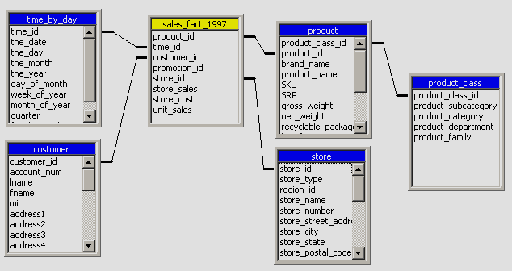
Snowfake Schema

Slide 14
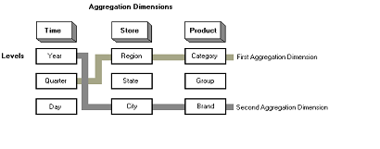
Aggregation
คือการรวบรวมข้อมูลไว้ก่อนล่วงหน้าเพื่อเพิ่มประสิทธิภาพของเวลาตอบสนองในการทำคิวรีย์(Query)

Slide 15
Operation ที่ใช้ในการวิเคราะห์ข้อมูล
Slice
Dice
Drill Up
Drill Down

Slide 16
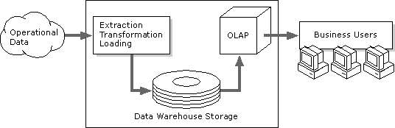
Data Warehouse and OLAP

Slide 17
Storage mode
MOLAP
ROLAP
HOLAP

Slide 18
Data Warehouse บน MS SQL Server 2000
Analysis Service
Cube
MDX

Slide 19
Client Architecture
PivotTable Service
เป็นตัวกลางในการเชื่อมต่อ client กับ Analysis server

Slide 20
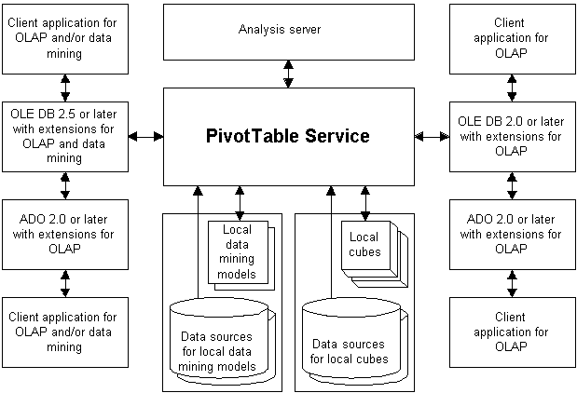
ลักษณะการติดต่อของ PivotTable Service

Slide 21
Client Application
Visual Basic 6.0
Cube Browser Component

Slide 22
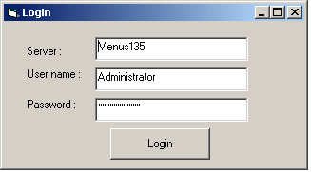
การใช้งานโปรแกรม

Slide 23
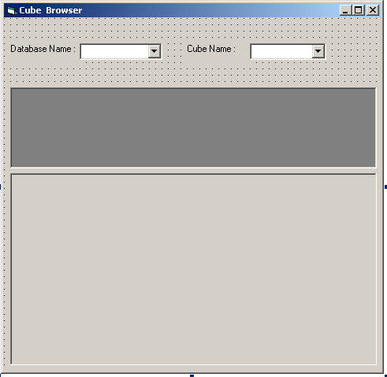
หน้าจอการทำงานหลัก

Slide 24
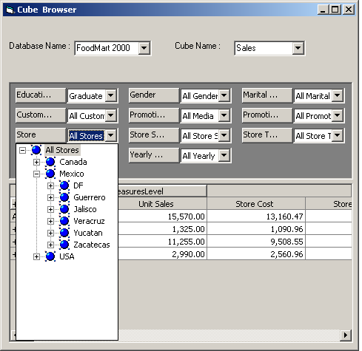
Slice

Slide 25

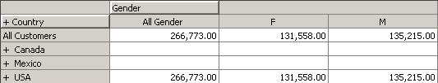
Dice

Slide 26
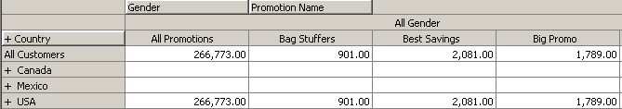
Dice

Slide 27
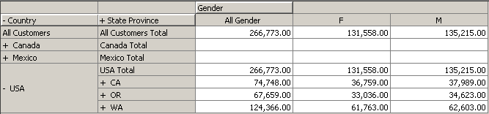
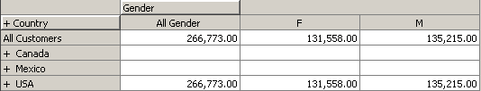
Drill up and Drill down

Slide 28
ทดสอบประสิทธิภาพของโปรแกรม
Random number insert to fact table
1,000,000 record
Aggregate 40 % By MOLAP
5 Client
Pentium celeron 667 , Ram 128 MB

Slide 29
MDX
SELECT [<axis_specification>
[, <axis_specification>… ]]
FROM [<cube_specificaion>]
[WHERE [<slicer_specification>]]

Slide 30
MDX

Slide 31
MDX
SELECT
{[Measures].members} on columns,
{[Time].[2nd half].[4th quarter]} on rows
FROM Cubes
WHERE ([Product].[Hand tools].[hammer])

Slide 32
MDX (Drill Down Member)
DrillDownMember(<<Set1>>,<<Set2>)
EX
DrillDownMember({ Canada,Maxico,Usa},{Usa})
AnswerSet คือ
{Canada,Maxico,Usa,CA,OR,WA}

Slide 33
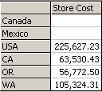
MDX (Drill Down Member Function)
SELECT
DrilldownMember({[Customers].children},{[Customers].[All Customers].[USA]}) on rows,
{[measures].[store cost]} on columns
FROM sales

Slide 34
MDX
Crossjoin Function
Set1 = {x1,x2,…,xn} Set2 = {y1,y2,…,yn}
Crossjoin(Set1,Set2) = {(x1,y1),(x1,y2),…,(x1,yn),(x2,y2),…,(x2,yn) ,…,(xn,y1),(xn,y2),…,(xn,yn) }

Slide 35
MDX (Crossjoin Example)
SELECT
Crossjoin( [Product].[Product Family].members ,[Store].[Store City].members) on rows,
{[Measures].[MeasuresLevel].members} on columns
FROM sales

Slide 36
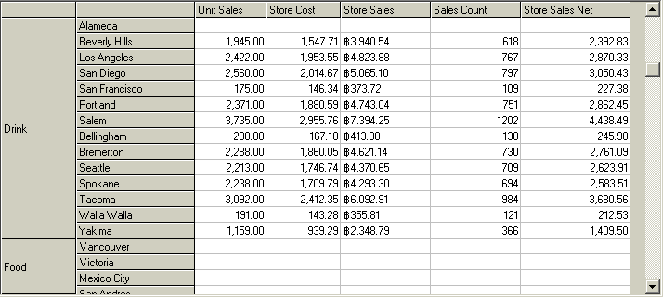
MDX (Crossjoin Example)

Slide 37
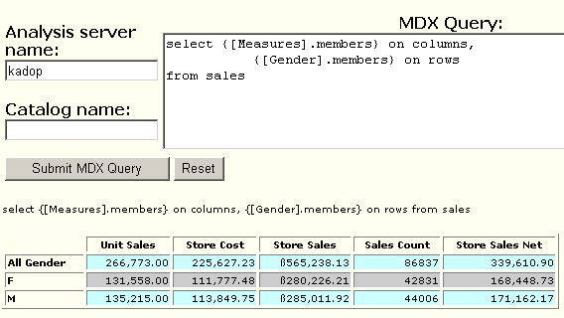
Application บน Web
ใช้ Cellset และ CubeDef object

